Slide 1
Chill Out Ya!
Diseño de Modelo de Negocios Innovadores

Slide 2
Jazz
Joven
Sociable
Tecnológico
Tiempo limitado (estudios, trabajo)
Disfruta del entorno amical y familiar
Aficionado a los eventos de entretenimiento y/o culturales.
Realiza pagos virtuales
En sus ratos libres, busca planes a través de Facebook...

Slide 3


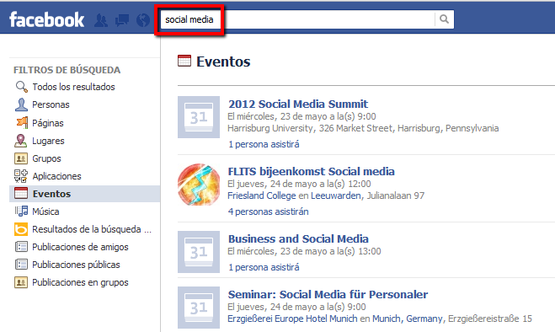
Se estiman 1 millón 395 mil jóvenes y en Lima Metropolitana para este 2016.
(Ipsos, Octubre 2016: Perfil del adolescente y joven)
2016
Se estima que 2´848 930 personas compran y/o venden algún producto por Internet.
(Ipsos, Agosto 2016 : Comercio electrónico)
Cuando salen a divertirse, el lugar más recurrido es el cine (35%), seguido del parque (29%) y la discoteca (20%).

Slide 4


Slide 5
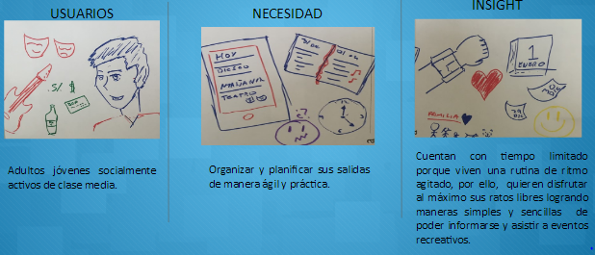
LA NECESIDAD
Encontrar planes resulta tedioso…
Muchas fuentes de información y muchos eventos
Todos dispersos
Se invierte demasiado tiempo buscando el adecuado evento y comprando la entrada

Slide 6

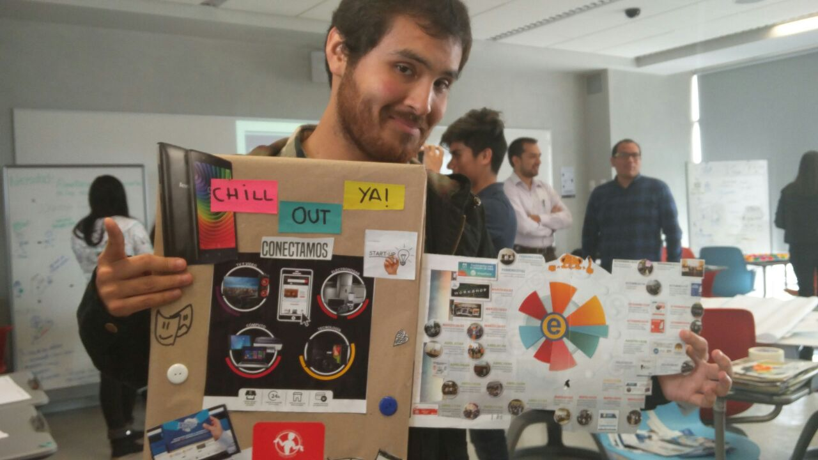
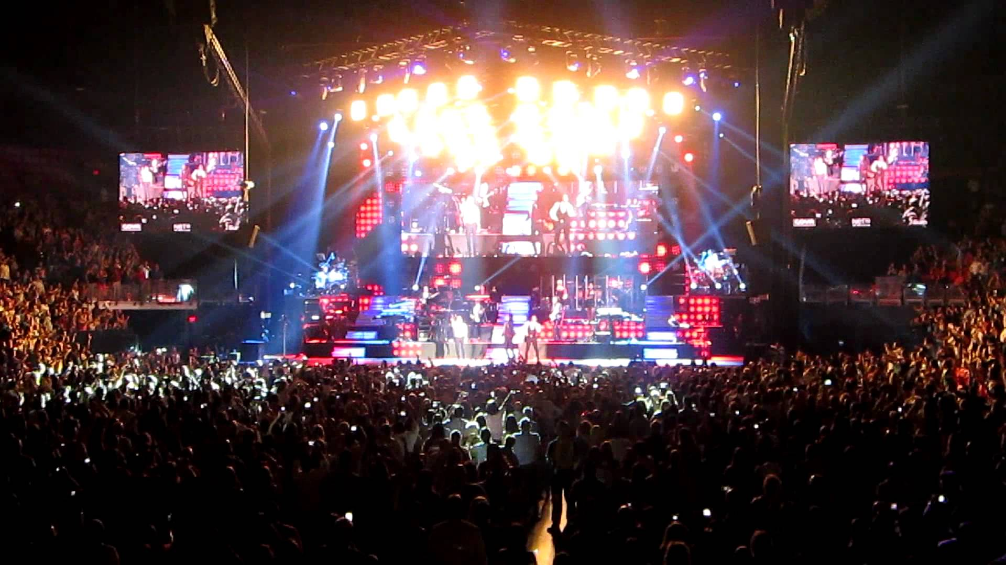



¿El Problema?
Encontrar planes resulta tedioso…
Muchas fuentes de información y muchos eventos.
Todos dispersos.
Se invierte demasiado tiempo buscando el adecuado evento y comprando la entrada .

Slide 8

Chill Out Ya!
http://nquiroz.wixsite.com/chilloutya

Slide 9
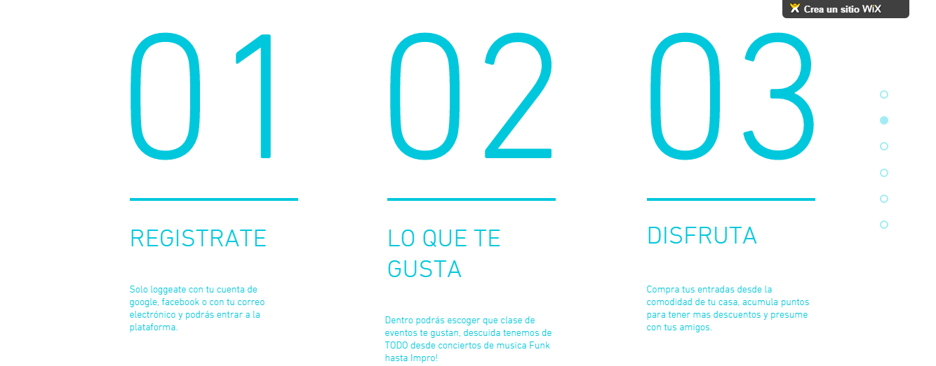

Slide 10

Experiencia
¡FELICITACIONES!
Level Up!
Padawan -> Jedi
¡Ahora tienes 20% de descuento en tu próxima compra!
Elige tus preferencias:
Bares Stand Up Comedy
Teatro Discos
Con tus patas Para 2
Registro:
G Fb Twitter
Correo:
Clave: ¿Olvidaste tu contraseña?
Tu Perfil:
Recomendaciones para ti:
Stand Up - Impro - Clown
Nivel: Padawan
Se genera un código QR que es enviado al correo del usuario.
Ve que uno de sus amigos le dio like a Chill out YA!
Jazz se la descarga por curiosidad.
Tu Evento:
“Impro Sin Razón en Gatos de Cabeza”
Fechas: Precio Regular: s/. 20
06/10 12/10
08/10 14/10 Con Chill out YA!: s/. 10
10/10 16/10
PAGA FRESH: Tu Saldo: s/. 170
Jazz no tiene planes.
Entra a Facebook a procrastinar.
Visa
MasterCard
PayPal
CONFIRMAR

Slide 11
Beneficios
No quedarse en casa por no saber qué hacer
Disponibilidad de información de varios eventos de interés consolidados en una sola plataforma.
Red de contactos, personas con los mismos intereses.
Realizar pagos virtuales de manera sencilla.
Crowdfunding para organizar eventos de interés
Acceso a descuentos y beneficios por consumo.
Conocer calificaciones y comentarios antes de asistir a un evento.

Slide 12
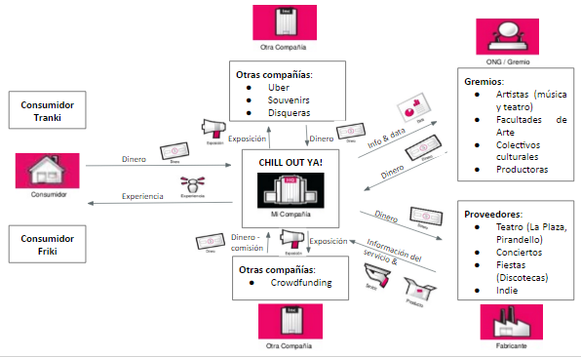
Stakeholders

Slide 13
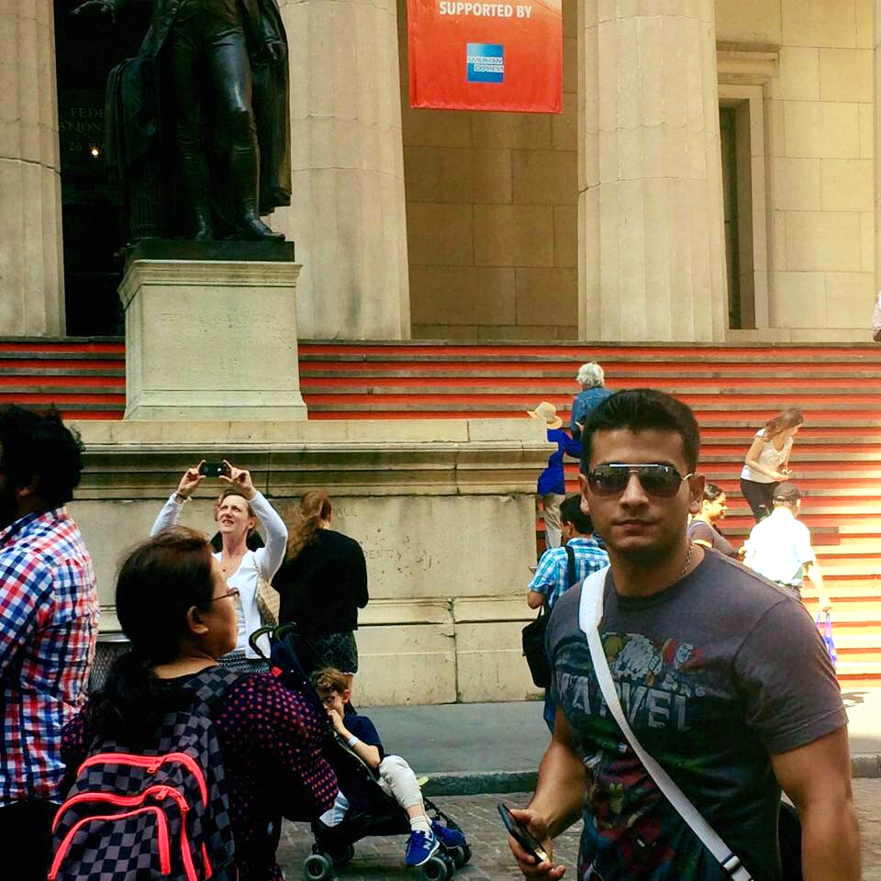


EL EQUIPO...
Emilio Reves
Jasmin Carrasco
Hans Quiroz
Juan José Liza
Alessandra Ruiz

